Slide 1

Chào mừng các con đến với tiết Hoạt động trải nghiệm

Slide 2

Khởi động

Slide 3
Bài hát trên nói về điều gì?
Bài hát trên nói đến gia đình, tình cảm của mọi nười trong gia đình với nhau.
Các con ạ! Gia đình luôn là nơi mang lại cho chúng ta tình yêu thương, sự cảm thông. Mỗi người chúng ta đều cảm thấy yêu quý gia đình của mình. Bây giờ các con hãy nhớ lại xem trong gia đình mình có những ngày đặc biệt nào nào chúng ta cần nhớ. Cô trò mình cùng vào tiết học ngày hôm nay để tìm hiểu về những ngày đáng nhớ ấy nhé!

Slide 4


Slide 5
Khám phá

Slide 6
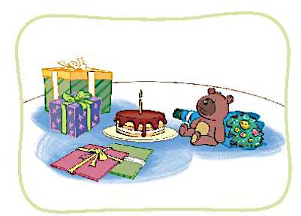
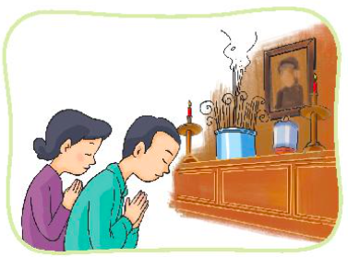
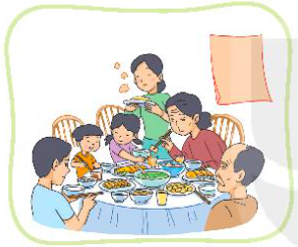
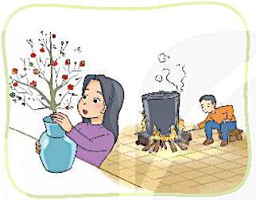

Con hãy chia sẻ với người thân về những ngày đáng nhớ của gia đình.
Ví dụ:
Ngày sinh nhật một người trong gia đình
Ngày giỗ
Ngày cuối tuần
Ngày Tết
Ngày 8 - 3

Slide 7
Các con làm gì những lúc gia đình sum họp?
Các con cảm thấy như thế nào vào những lúc gia đình sum họp?

Slide 8
Cô nghĩ rằng, các con sẽ cảm thấy rất vui, rất hạnh phúc mỗi khi gia đình mình sum họp đúng không nào!
Các con biết không, những ngày sum họp, gia đình thường rất vui vẻ và là dịp để các thành viên quan tâm, thăm hỏi lẫn nhau đấy!

Slide 9
Liên hệ

Slide 10
Con hãy lên kế hoạch tổ chức sinh nhật cho một người thân trong gia đình.
Ví dụ: Để chuẩn bị tổ chức sinh nhật cho người thân, chúng ta cần:
- Trang trí nhà cửa
- Chuẩn bị quà tặng phù hợp với sở thích của người đó
- Chuẩn bị tiệc sinh nhật

Slide 11
Vận dụng

Slide 12
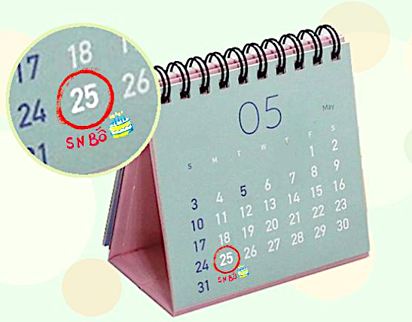
Con hãy cùng bố mẹ đánh dấu ngày đáng nhớ của gia đình vào quyển lịch nhé!

Slide 13
Tạm biệt và hẹn gặp lại
các con vào những tiết học sau!

